Slide 1
Il Trentino- Alto Adige di Allegra Martorana

Slide 2
La Storia: Le diverse valli che compongono il Trentino furono abitate in epoca mesolitica e gli insediamenti più rilevanti si concentrarono nella valle dell'Adige, la zona più adatta alle attività umane per il suo clima e la posizione di centralità rispetto alle valli laterali. Nel I secolo a.C. venne fondata anche la città di Tridentum, attuale Trento. La città divenne municipium romano tra il 50 e il 40 a.C. e venne strutturata secondo i principi canonici dell'urbanistica romana. I confini del municipium andavano dall'attuale Trentino occidentale e meridionale sino all'attuale Alto Adige (Bolzano, bassa Val Venosta, bassa Val d'Isarco).

Slide 3
Storia : Nel V secolo l'area trentina assistette ad una serie di invasioni provenienti da nord e da est: prima gli Ostrogoti, seguiti da Bavari, Longobardi e Franchi. A differenza dell'area altoatesina, posta a nord, quella trentina comunque riuscì a mantenere il suo carattere di territorio profondamente romanizzato. Tra il 400 e il 500 d.C. si concluse il lungo processo di evangelizzazione delle vallate trentine, ad opera di diversi vescovi e chierici, tra cui il vescovo martire e patrono di Trento Vigilio, morto durante l 'evangelizzazione della pagana Val Rendena il 26 novembre del 400. Inoltre il Trentino subì nel 568-569 l'invasione dei Longobardi, che costituirono il Ducato di Trento, uno dei principali ducati del loro regno. Con la dominazione longobarda inizia a svilupparsi un concetto di unità territoriale dell'area trentina Il Trentino-Alto Adige è una regione autonoma a statuto speciale. Trento divenne italiana solo dopo la prima guerra mondiale (1918). Con il Trattato di Versailles, il Trentino diventa, insieme all'Alto Adige, parte del regno d'Italia. Dal 1948 gode anche di un'autonomia speciale e dal 1972 è in vigore il secondo statuto che aumenta le competenze dell'autogoverno trentino.

Slide 4
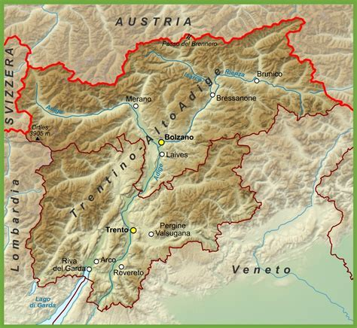
Geografia (i confini) : Il Trentino confina a est e sud-est con il Veneto, a ovest e sud-ovest con la Lombardia, a nord con l'Austria a nord-ovest con la Svizzera e infine confina a sud anche con il Veneto. Le province del Trentino sono due, Trento e Bolzano. Trento inoltre è anche il capoluogo. In Trentino vivono oltre 1,702 milioni di persone. Il Trentino-Alto Adige è ricco di corsi d'acqua. Il fiume principale è l'Adige con gli affluenti Passirio, Isarco (con il suo tributario Rienza), Noce e Avisio. Il Brenta nasce in Trentino-Alto Adige e sfocia nel mare Adriatico, il Sarca è un immissario del lago di Garda e il Chiese è un affluente del Po.

Slide 5
I LAGHI DEL TRENTINO
Il Trentino è un territorio ricco di laghi. I laghi del Trentino sono conosciuti perché sono incorniciati da boschi e montagne che ne fanno delle mete turistiche molto visitate. Il lago di Garda
Forse il più conosciuto fra i laghi del Trentino, il lago di Garda è il più grande lago italiano, il suo perimetro si divide infatti su ben tre diverse regioni: Lombardia, Veneto e Trentino-Alto Adige. Il lago di Ledro noto anche per merito del museo delle Palafitte di Ledro. Il lago di Levico si trova nel territorio della Comunità di Valle dell’Alta Valsuga e Bersntol, nel comune di Levico Terme (famosa località termale). Il lago di Tenno è caratterizzato dal colore azzurro smeraldo delle sue acque e dall’isola che si trova al suo interno. Il lago di Toblino è un lago alpino di fondovalle circondato da un canneto e da una vegetazione particolarmente bella ed affascinante.
Il lago di Tovel è un lago alpino all’interno del Parco Naturale Adamello-Brenta. Il lago di Caldonazzo è il lago maggiore dei laghi del Trentino, tra quelli interamente entro confini della provincia.
Il lago di Molveno è situato nel territorio del comune di Molveno, è un lago alpino di origine naturale, formato circa 4.000 anni fa dopo una frana. Il lago di Lavarone è un piccolo lago che si trova sull’omonimo altopiano, nella magnifica Comunità degli Altipiani Cimbri. I laghi di Lamar, un tempo erano uniti tra loro, si separarono anche loro a seguito di una frana. Sono dei laghi alpini della valle dei laghi.

Slide 6
IL LAGO DI GARDA

Slide 7
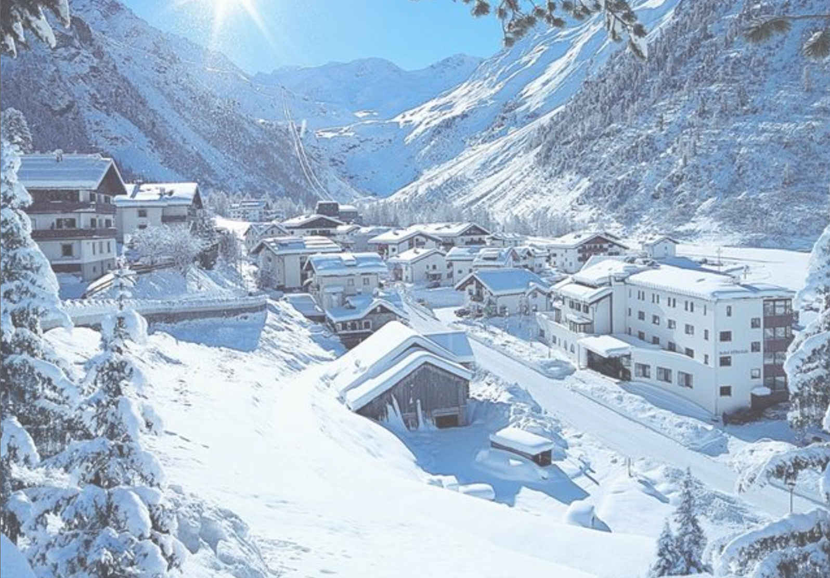
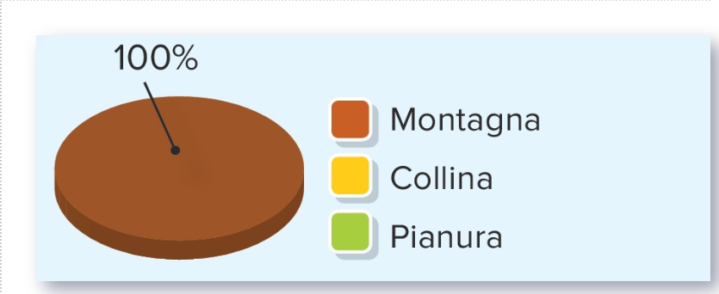
Territorio e clima : Il territorio della regione è completamente montuoso, dominato dalle Alpi Orientali (Alpi Venoste e Alpi Atesine) e, a est, dalle Dolomiti. Tra le catene montuose si aprono valli famose per la loro bellezza, come la Val di Sole, la Val Venosta, la Val Pusteria e la Val Gardena, che ospitano numerosi piccoli laghi di origine glaciale. Da nord a sud la regione è attraversata dall’Adige, il fiume principale del Trentino-Alto Adige, nel quale confluisce l’Isarco, l’altro grande fiume della regione. Appartiene alla regione anche la parte settentrionale del Lago di Garda. Il clima è di tipo alpino, con inverni freddi e nevosi ed estati fresche. Vicino al Lago di Garda il clima è mite, grazie alla presenza di questo grande bacino d’acqua.

Slide 8
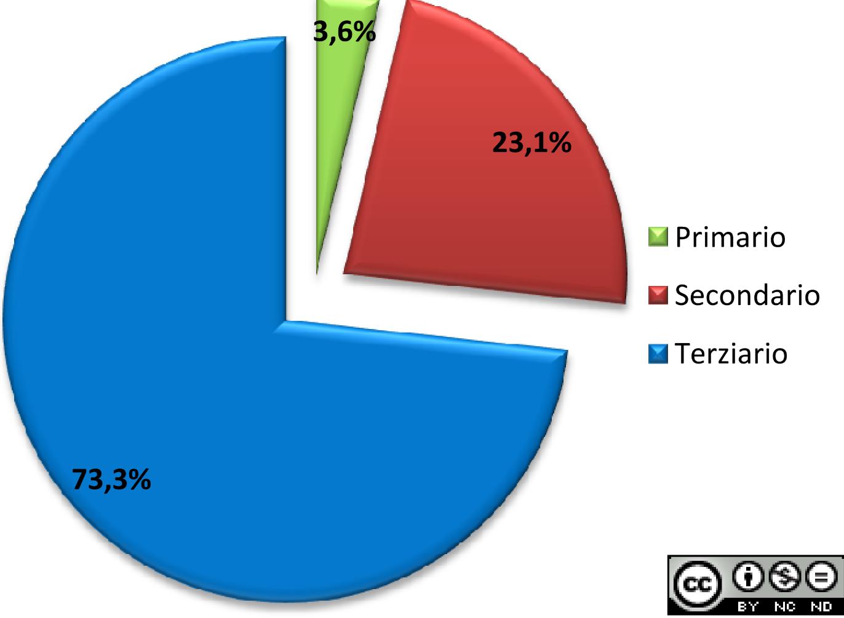
Il settore Primario: il settore primario in trentino costituisce il 3,6% e nonostante il territorio montuoso, l'agricoltura è molto produttiva. La regione è infatti famosa per la produzione di mele e per i vigneti da cui si ottengono vini pregiati e grappe. Solitamente nei pascoli alpini si pratica l'allevamento di bovini. Un vino tipico del trentino è il vino Lagrein, mentre le mele tipiche sono le mele Melinda coltivate in Val di Non.
L’Economia
Il settore Terziario:
Il settore terziario del Trentino è caratterizzato dal turismo invernale che rappresenta una delle più importanti attività del paese: il Trentino Alto-Adige è infatti la regione italiana con più stabilimenti alberghieri e per questo anche il settore dei servizi pubblici si è particolarmente sviluppato per il turismo e grazie alla bellezza dei paesaggi, i numerosi impianti sciistici e i servizi alberghieri.
Il settore Secondario:
Le industrie presenti si concentrano principalmente intorno ai due capoluoghi di provincia e nelle valli e sono solitamente di medie e piccole dimensioni, i settori maggiormente produttivi sono quelli del tessile, dell'edilizia e della trasformazione del legno.

Slide 9
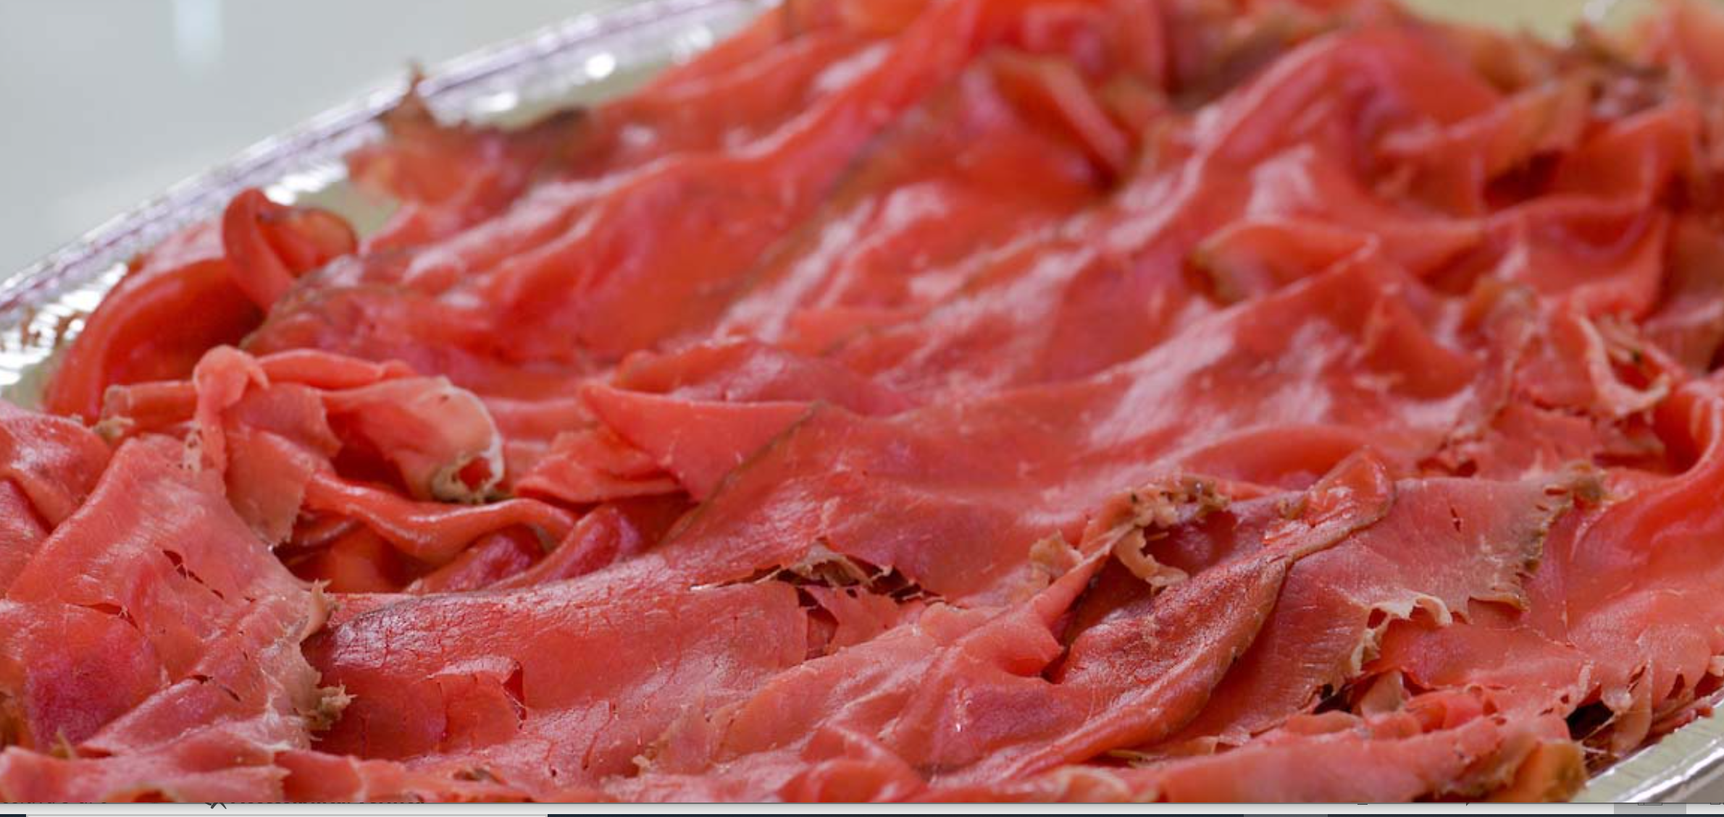
Piatti tipici:
La carne salada:
Si tratta di un salume di manzo (generalmente la fesa, ovvero la parte più pregiata) che, dopo essere stato privato di tutta la parte grassa, e viene prima marinato “a secco”, con sale, pepe nero e aglio, per poi lasciarlo stagionare in salamoia per un mese, donando alla carne un sapore delicato e speziato tipicamente viene servita cruda, come carpaccio, condita solo con olio e scaglie di grana, ma può essere anche scottata e servita generalmente con fagioli lessi.
Il piatto tipico per eccellenza sono i canederli, cioè dei grossi gnocchi di pane raffermo, latte e uova, insaporiti solitamente con speck, prosciutto, formaggi e prezzemolo. Possono essere serviti con burro fuso, con il brodo di cottura o accompagnati dal sugo di pomodoro. Non mancano, però, numerose varianti, dai canederli conditi con spinaci, funghi porcini o fegato di vitello, fino a quelli dolci con le fragole.

Slide 10
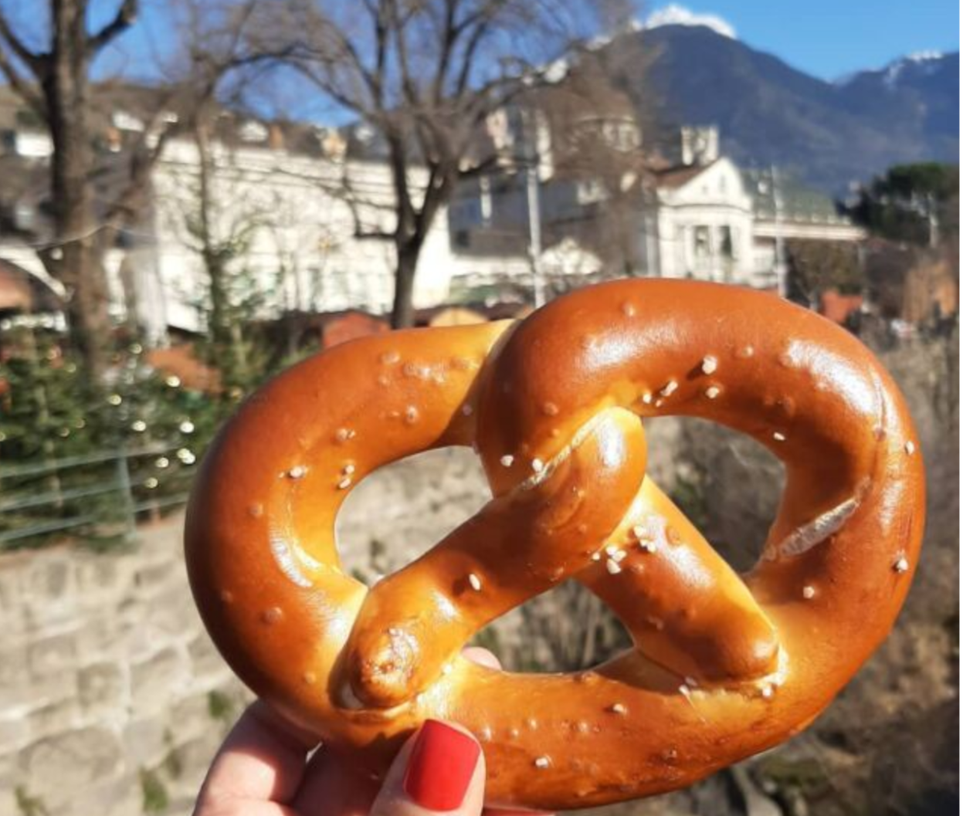
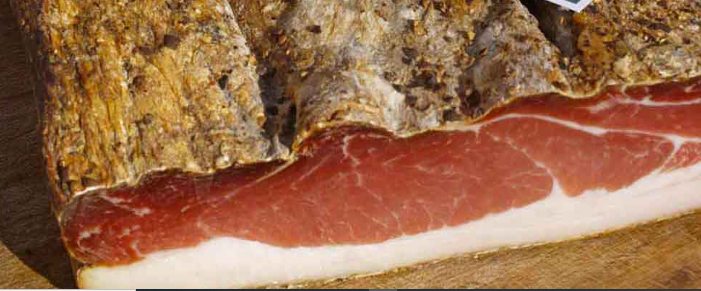
Lo speck:
Lo speck è il salume altoatesino per eccellenza, nato dall’incontro tra la cultura italiana e quella nordeuropea. Si tratta, infatti, di un prosciutto crudo che viene affumicato, secondo ola tradizione della cucina del Nord Europa.
Il tradizionale speck della regione del Trentino Alto Adige è ottenuto dalla coscia posteriore del maiale; la successiva stagionatura e l’affumicatura gli conferiscono un gusto intenso ma delicato, garantendogli il primato tra i salumi da tagliere e rendendolo un alimento molto utilizzato per condire e accompagnare altri piatti.
La polenta di Storo:
La polenta di Storo (città a circa 50 km da Trento), preparata con una farina gialla ottenuta da una particolare varietà di grano. Può essere cucinata in modo tradizionale, ma anche cotta al forno, grigliata o preparata come una torta salata con carni rosse, ma raggiunge un sapore impareggiabile accompagnata dal ricercato ragù di cervo, dando vita a un piatto intenso, tipico di ogni ristorante di montagna.
Brezel:
Noti anche con il nome di Pretzel o Bretzel, i Brezel sono un particolare tipo di pane biscottato dal colore dorato e formati da tre cerchi intrecciati tipici del Trentino.

Slide 11
Curiosità:
Non tutti sanno che il gruppo dell'Ortles-Cevedale, suddiviso tra le province di Trento, Bolzano e Sondrio, è la catena montuosa che vanta le principali vette delle Alpi Retiche meridionali: la triade Ortles - Monte Zebrù - Gran Zebrù, il Monte Cevedale, terza vetta del gruppo e vetta più alta del Trentino con i suoi 3.769 m. Poi un altro esempio meno importante è il gruppo del Monte Baldo è un massiccio alto oltre duemila metri e lungo ben 37 km, situato tra la Val d'Adige e la riva orientale del Lago di Garda. Il massiccio è caratterizzato da una vegetazione diversificata, che vanta anche di alcune rarità botaniche. Nel 1972 è stata aperta sul Monte Baldo la Riserva botanica di Bes-Corna Piana. Le principali cime del massiccio del Monte Baldo sono il Monte Altissimo di Nago, Cima del Longino, Cima delle Pozzette, Cima della Valdritta e la Punta Telegrafo.

